Slide 1

STYLE TRANSFER OF AUDIO EFFECTS WITH DIFFERENTIABLE SIGNAL PROCESSING
Marcos .v, Enzo .L, Enzo, Gustavo .C, Pedro .M
1

Slide 2
Introdução ao trabalho
Dados
Pré-processamento
Arquitetura do modelo
treinamento
Resultados
TÓPICOS DE ABORDAGEM
2

Slide 3
Transferencia de estilo e efeitos sonoros de musivas
3

Slide 4
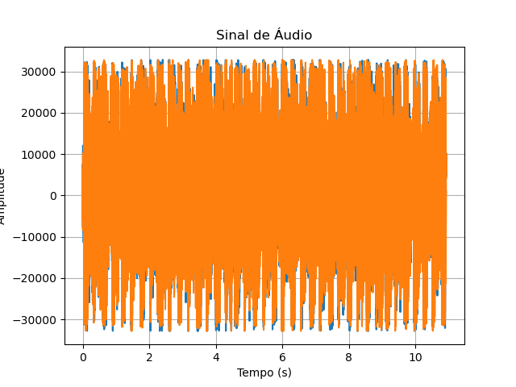
Dados
Usamos entradas de audio no format .wav com duração de até 15 segundos.
Os audios foram retirados da plataforma epidemicsound.com
Usamos uma amostra de 12 audios no total.
4

Slide 5

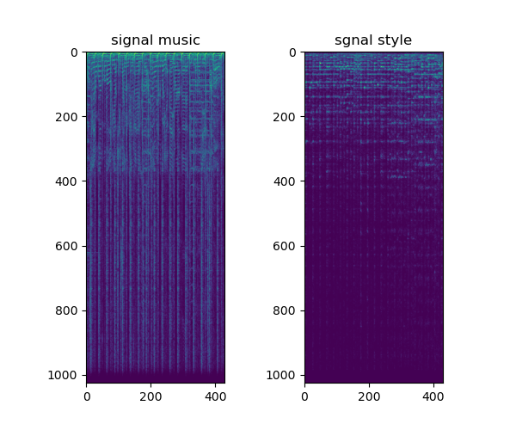
Pré-processamento
Os audios saíram do domínio do tempo para o domínio da frequência (STFT).
Foram transformados para a visualização da magnitude (espectrograma)
os dados foram processados para comprimir as maiores magnitudes e destacar detalhes em magnitudes menores (Transformação logarítmica)
A magnitude logarítmica é normalizada para o intervalo [0, 1]. (Normalização)
Transformados em imagem, perdendo a dimensionalidade do rgb
5

Slide 6
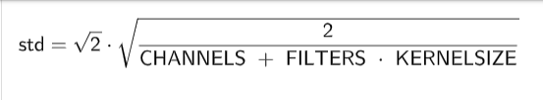
Arquitetura do modelo
Convolutional Neural Network (CNN)
Camada convolucional bidimensional (Conv2d)
Inicialização do kernel é realizada seguindo a heurística proposta por He et al. (Inicialização de He)
tamanho de kernel de (1, 11)
A ativação ReLU é incorporada ao modelo, conferindo-lhe não linearidade e o habilitando a aprender padrões complexos durante o processo de treinamento.
6

Slide 7
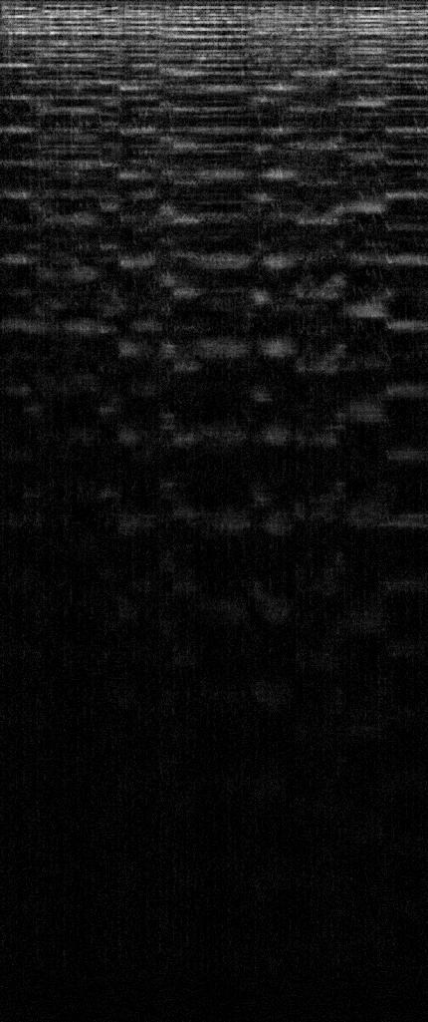
Treinamento
O otimizador Adam é utilizado para ajustar os pesos da rede durante o treinamento.
A taxa de aprendizado é configurada inicialmente como 1.0
A função de perda para a faixa principal olha diretamente para a imagem.
A função de perda para a faixa de estilo olha diretamente para a imagem mas é multiplicada por 0.001.

Slide 8

Resultados
Moldovian Trumpet,Schubert Serenade
+
=
USA Anthem,Imperial March Starwars
+
=
7

Slide 9


